Slide 1
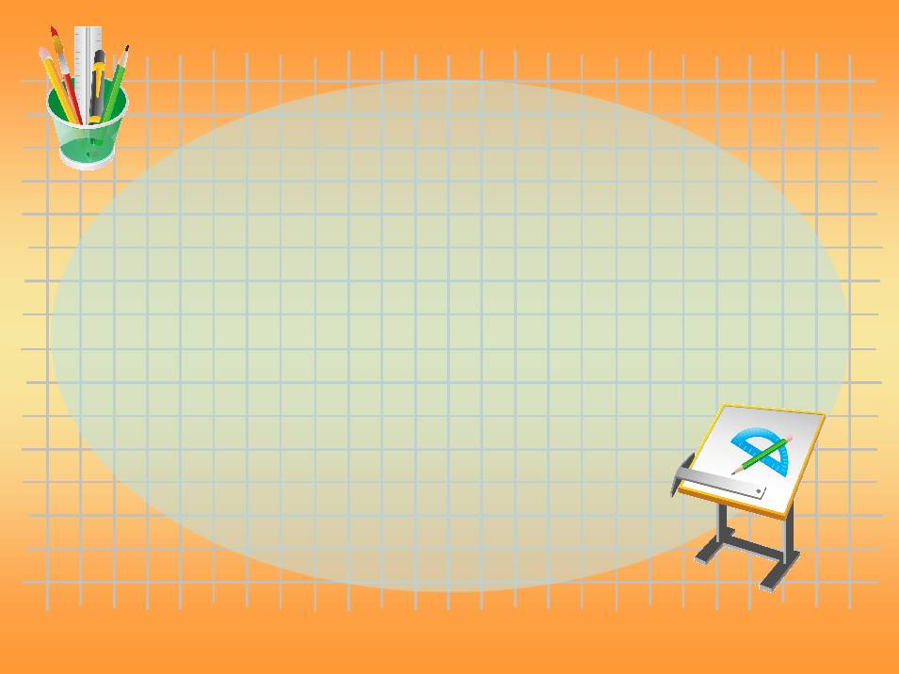
Система зачетов на уроках математики при подготовке к ОГЭ
Выполнила:
Соловьева Галина Дмитриевна,
учитель математики
МБОУ «Перенская средняя школа»

Slide 2
Для обучения большое значение имеет установление уровня обученности школьников
Формы контроля
Письменные работы,
диктанты,
тестирования,
зачеты

Slide 3
Зачет - это одна из основных форм контроля в старших классах
Зачет проводится для определения достижения конечных результатов обучения по определенной теме каждым учащимся

Slide 4
Тематические зачеты
должны быть дифференцированными, чтобы ученик мог самостоятельно
выбрать уровень зачета

Slide 5
Зачет по геометрии в 9 классе по теме «Окружность»
Ответь на вопросы:

Slide 6
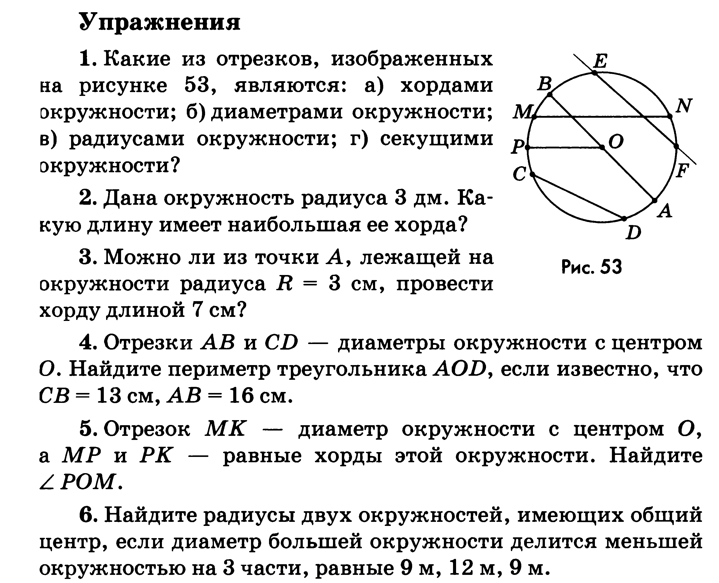
Реши задачи

Slide 7
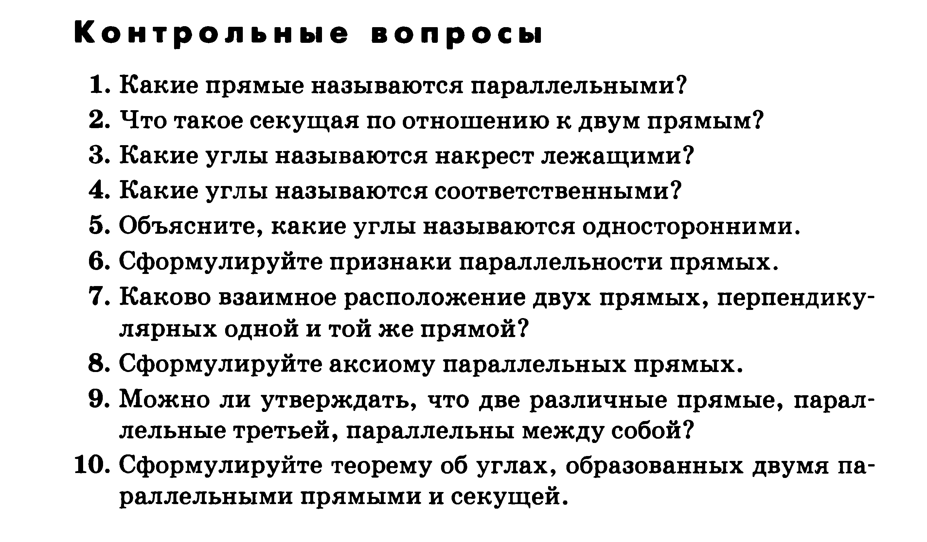
Зачет по геометрии в 9 классе по теме «Параллельные прямые»

Slide 8
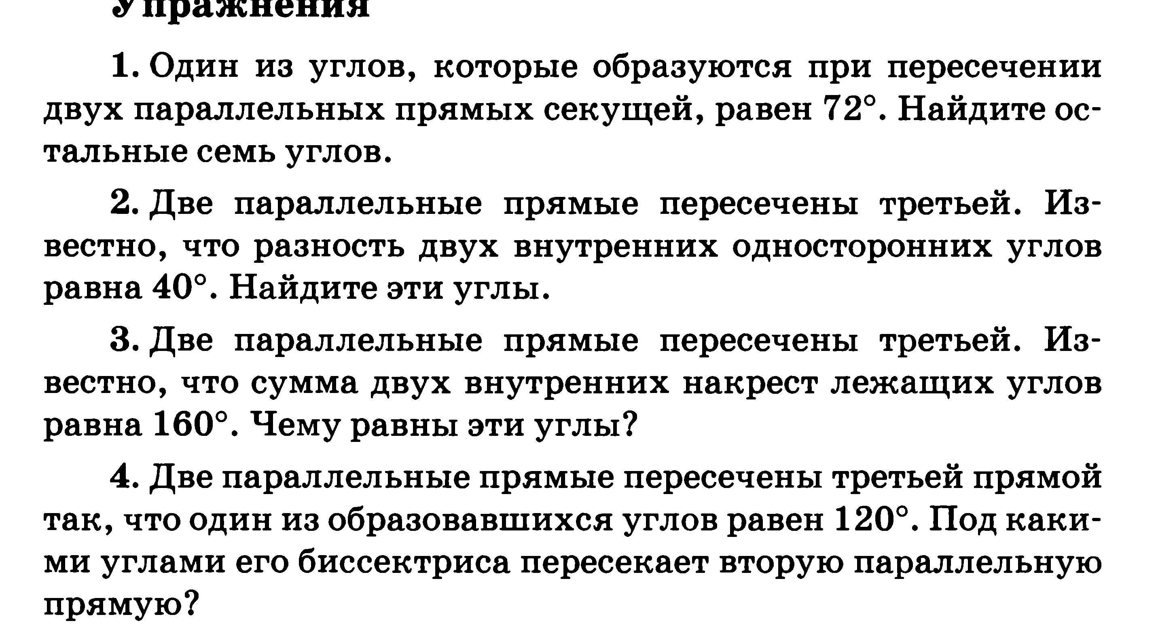
Реши задачи

Slide 9
Зачет по геометрии в 9 классе по теме «Решение треугольников»
ТЕОРИЯ
Устно Решение прямоугольного треугольника А= а= В= в= С= с= - Теорема косинусов - Теорема синусов - Как определить вид треугольника

Slide 10
Решение задач:
I вариант В треугольнике АВС АС=5 см, Угол В=30°, угол А= 45°. Найти ВС В треугольнике АВС а=3, в=5, с=3. Найти cos В и определить вид треугольника. II вариант В треугольнике АВС, АВ = 20 см, ВС==40 см, угол А=30°. Найти sin С. В треугольнике АВС а=5, в=8, с=10. Определить cos С и определить вид треугольника.

